Slide 1
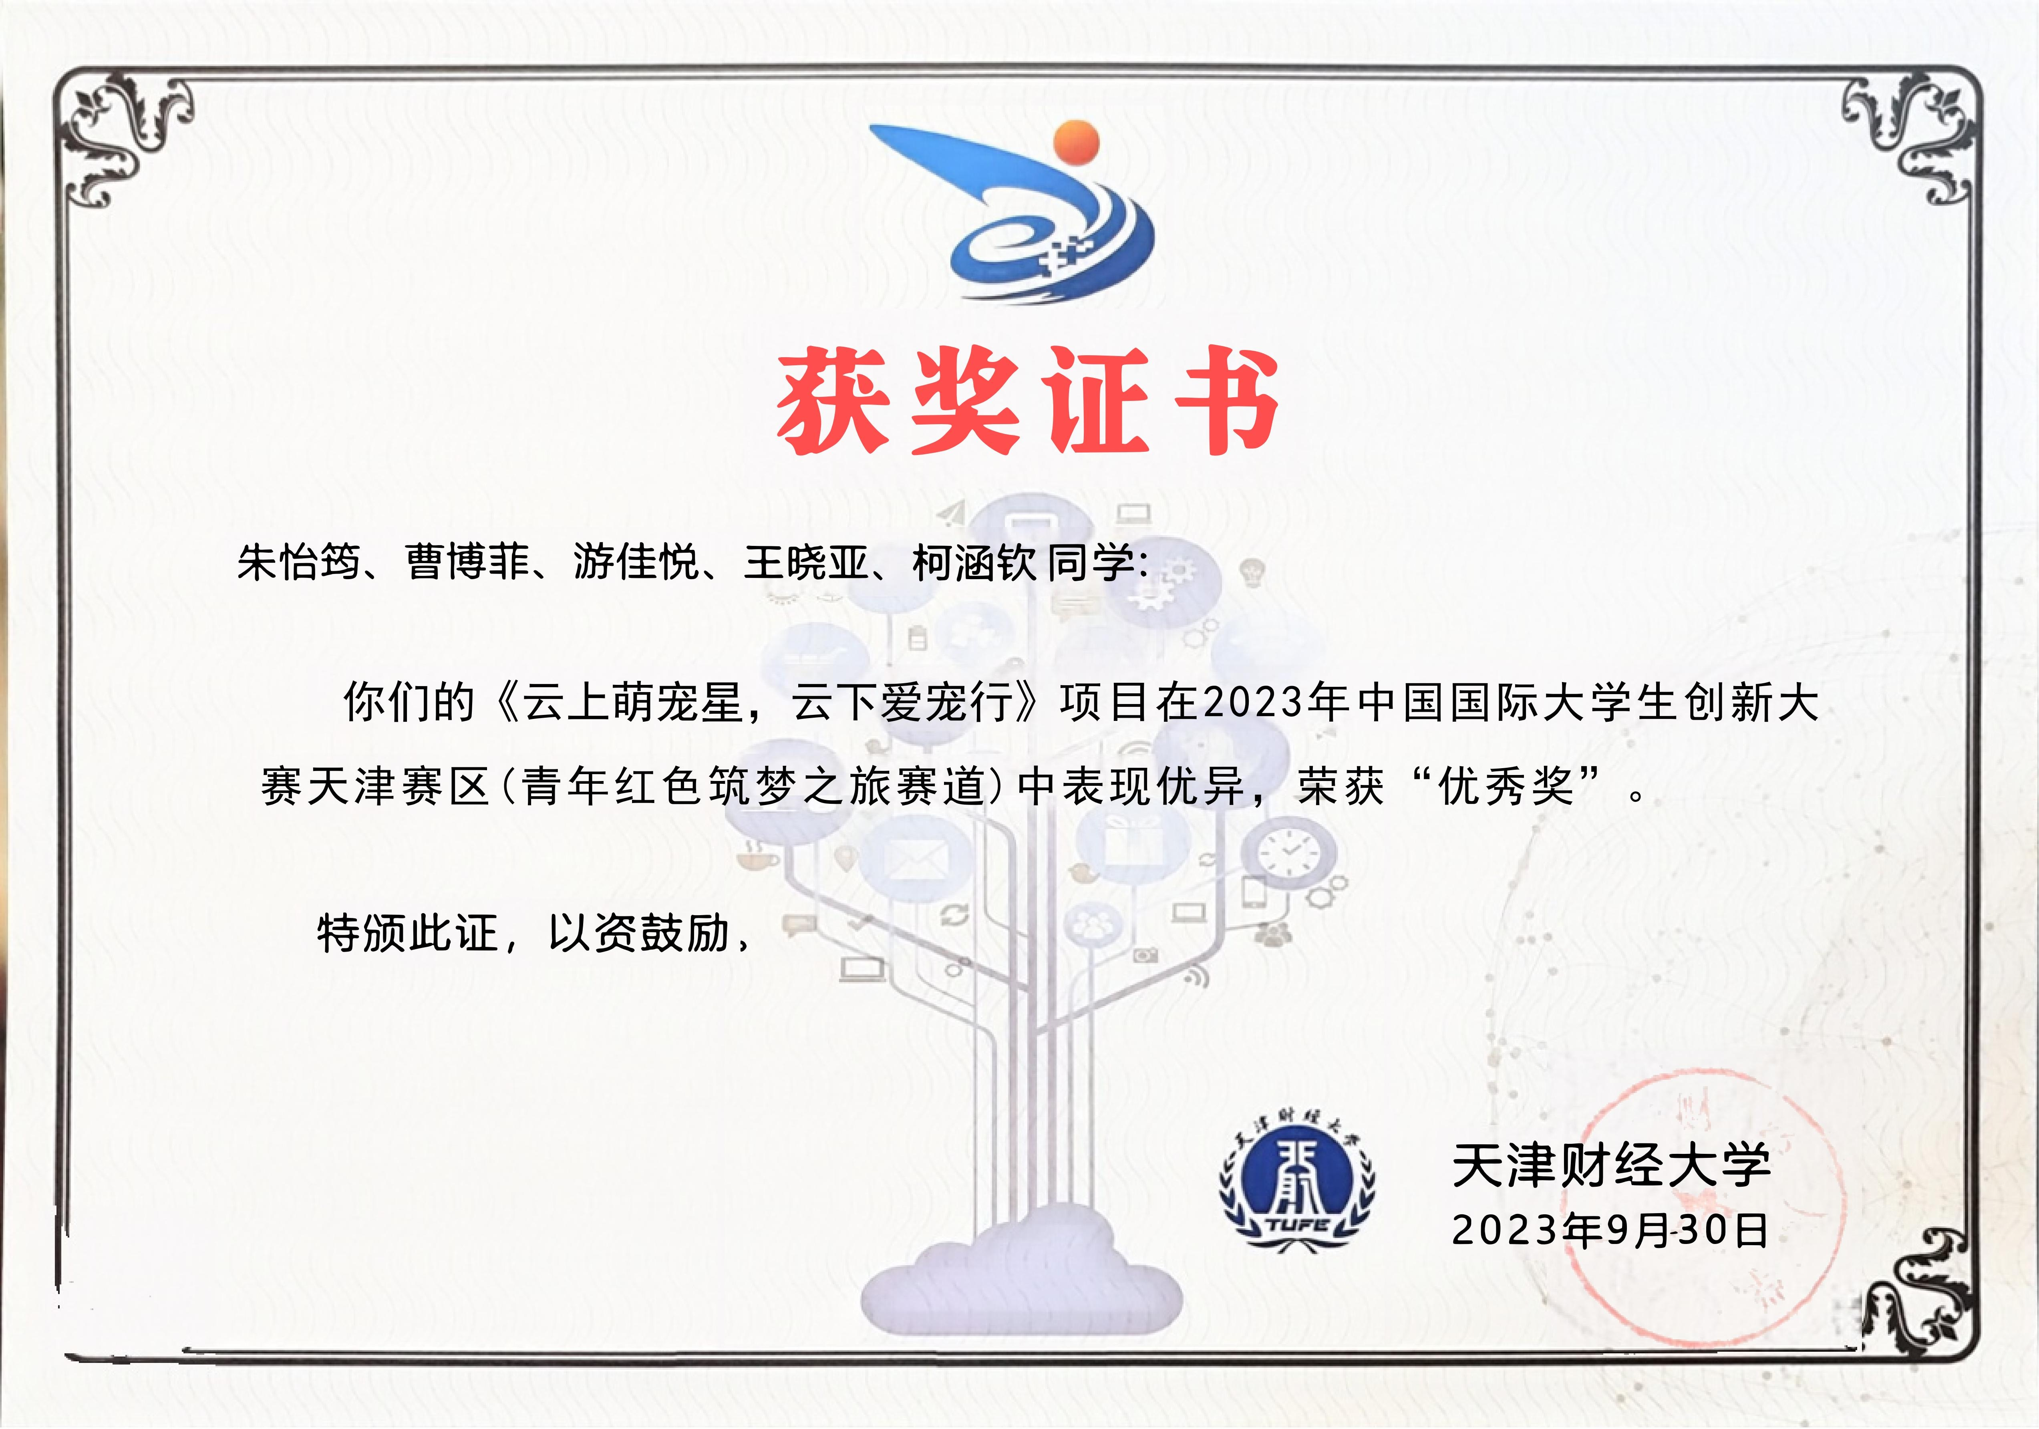
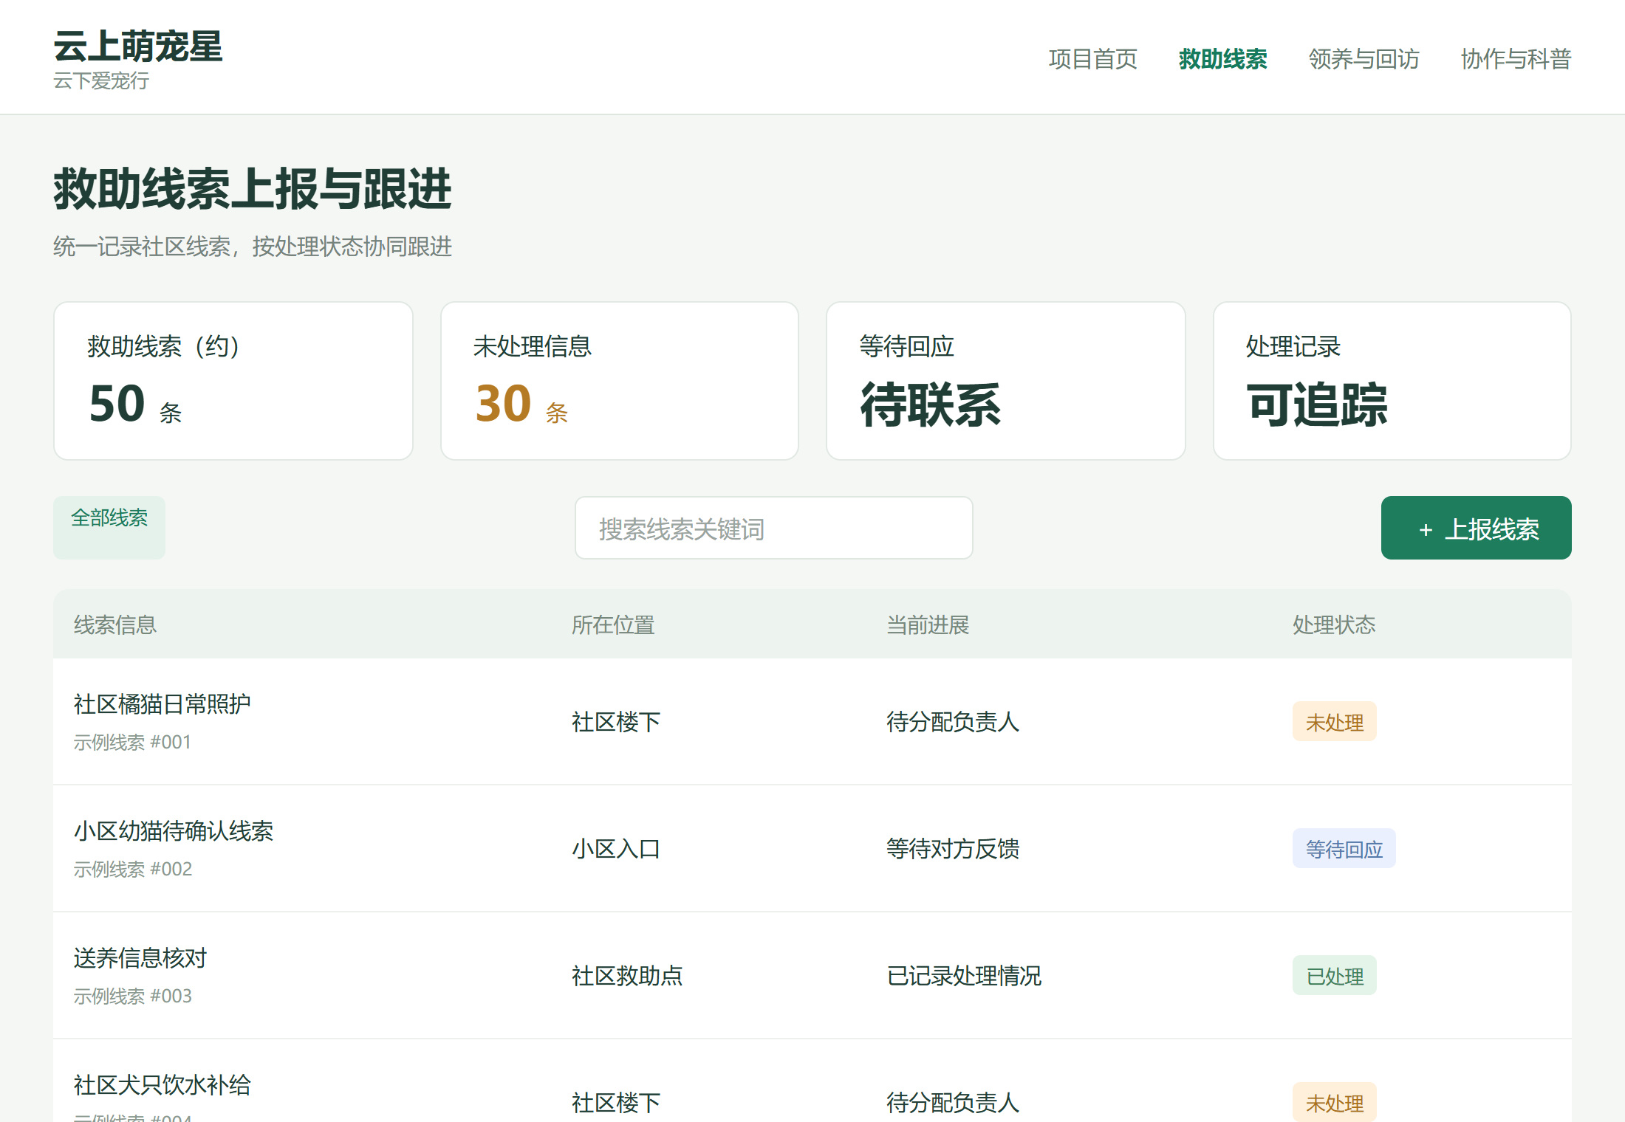
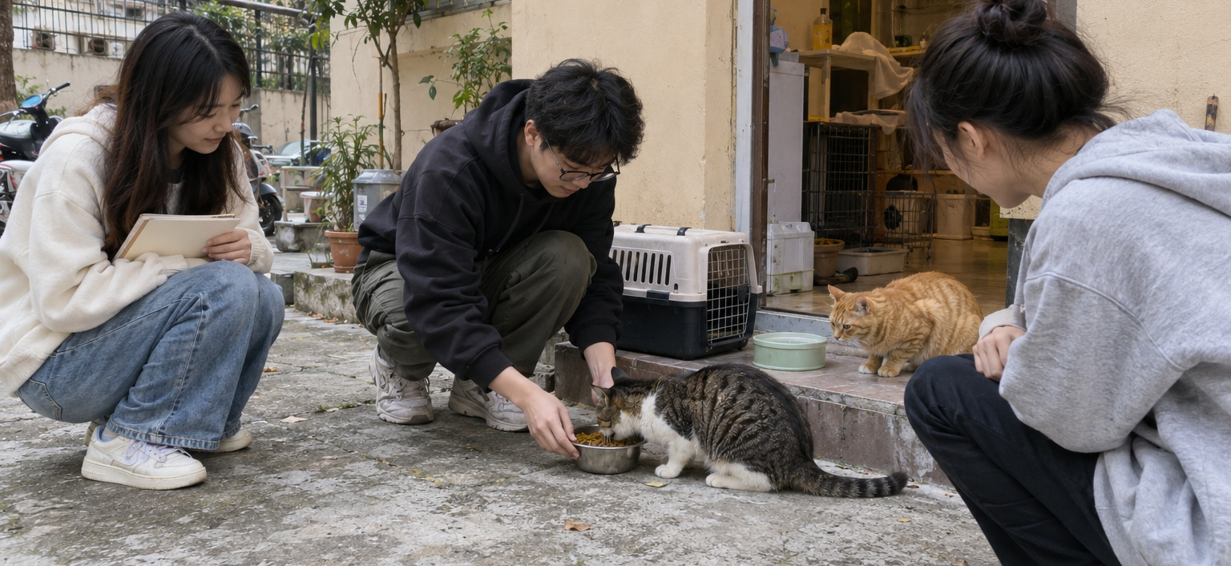
云上萌宠星，云下爱宠行
项目成果：省级二等奖
大学生创新创业大赛 · 宠物救助项目 · 2023.09—2024.06
第一负责人
问卷调研
救助线索上报与跟进
朱怡筠 / 统筹5人团队
超过200份
我的工作
项目问卷回收量
01 需求调研与痛点梳理
关键图表：公开研究参考
组织京津冀调研，回收问卷超过200份。
用Python / Excel清洗、描述统计与交叉
分析，梳理资源、核验与回访问题。
曾救助或帮助社区猫
约45%
有条件时愿意领养
约38%
曾向管理方投诉
约18%
02 产品需求与成果整合
Gu等，Animals 2024，N=5,382
公开研究数据，非本项目问卷结果
对接救助机构，梳理上报、领养与回访
功能，推动小程序上线试运行，整合
约50条救助信息及项目报告。
线下社区探访
推进过程（阶段归纳）
约50条救助线索
2023.09—10
调研设计
明确调查问题
2023.11—12
问卷与访谈
整理需求与线索
功能：线索上报、状态跟进、领养与回访
2024.01—03
需求与功能梳理
形成平台展示
建议：加强信息核验，建立回访与反馈闭环
2024.04—06
报告与成果整合
完成项目材料
社区探访场景配图（AI生成）
Notes:
项目经历按用户最新提供的简历文字整理，包括第一负责人朱怡筠、5人团队、京津冀调研、2023.09—2024.06、Python/Excel清洗与描述统计和交叉分析、机构对接及小程序试运行。问卷超过200份、约50条救助信息、省级二等奖按用户提供信息。未提供机构数量、实际答卷、分析输出与试运行日志，因此不补填具体合作家数或运营表现，也不将本次复算文件冒充当年分析记录。原结项报告日期2024年5月13日，项目结束时间按用户最新信息为2024年6月，阶段月份为归纳安排。公开研究：Gu et al. (2024), A Survey of Public Opinion on Community Cats’ General Health and Relationship Quality with Residents in Urban China, Animals 14(3), 525. DOI 10.3390/ani14030525. https://pmc.ncbi.nlm.nih.gov/articles/PMC10854670/ 。N=5382，约45%、38%、18%为外部研究取整比例，非本项目问卷结果，三项非互斥。信息核验和回访是据原项目报告提出的设计方向，不是该研究直接测得的功能支持率。图片为AI生成场景，界面为本次重建的本地HTML演示，不作为上线取证。奖状沿用用户修改版，仅为文件体积作JPEG编码压缩，未重绘。

